Slide 1
Politisk org. fra høsten 2009

Slide 2
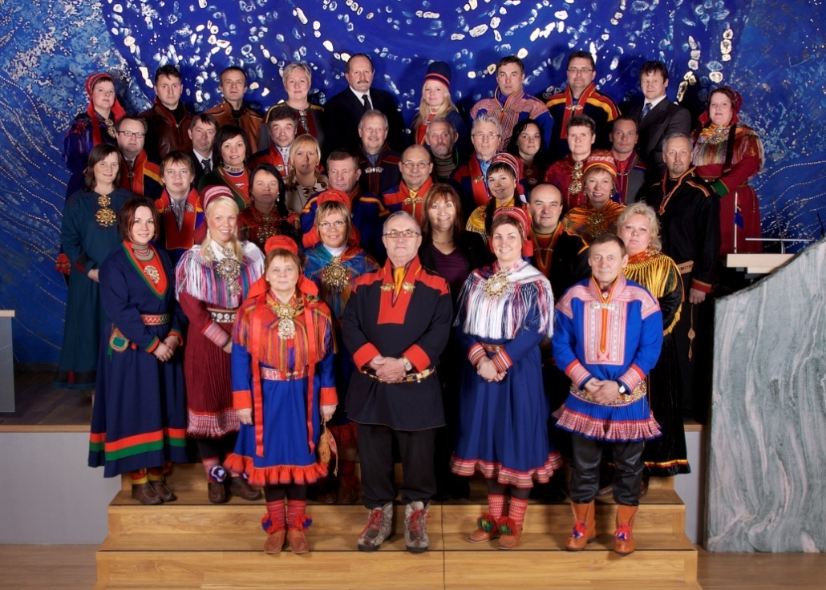
Sametinget 2009 - 2013
39 representanter valgt fra 7 valgkrets
9 partier/ lister: Arbeiderpartiet, Árja, Flyttsamelista, Høyre, Nordkalottfolket, Åarjel Saemiej Gïelh, Norske Samers Riksforbund/ Samefolkets Parti, Samer bosatt i Sør-Norge, Fremskrittspartiet
Kjønnsfordeling: 18 kvinner, 21 menn

Slide 3
Politisk organisering
Sametinget i plenum
___________________________________________________________________________
Plenumsledelsen
Samisk parlamentarisk råd
(SPR)
Plan- og finanskomitéen
Næring- og kulturkomitéen
Oppvekst-, omsorgs- og utdanningskomitéen
Kontrollutvalget
Sametingsrådet
Administrasjonen

Slide 4
Sametingets arbeidsorden
Består av grunnregler og forretningsorden
Arbeidsorden regulerer forhold som ved virksomheten som organisering, saksgang og valg
Grunnreglene regulerer Sametingets konstituering
Forretningsorden regulerer den daglige politiske virksomheten
Notes:
Sametingets arbeidsorden består av grunnregler og forretningsorden, og er vedtatt av Sametinget i plenum. Sametingets arbeidsorden regulerer ulike forhold ved Sametingets virksomhet, så som organisering, saksgang og saksbehandling, valg og så videre.
Sametingets grunnregler regulerer Sametingets konstituering, Sametingets parlamentariske organer, valg og saksgangen mellom de ulike organer i parlamentet, forhandlinger og saksbehandling. Forslag til endringer i grunnreglene krever flertallsvedtak i to påfølgende sameting.
Sametingets forretningsorden regulerer den daglige politiske virksomheten i Sametingets plenum og andre organer. Forretningsorden inneholder regler og retningslinjer for å fremme og behandle saker, for hvordan plenumsmøter skal avvikles og for avstemming. Den regulerer også de ulike organenes virksomhet og ansvarsområder. Sametingets forretningsorden kan endres av flertallet i Sametingets plenum.

Slide 5
Sametinget i plenum
Sametingets øverste organ og myndighet
Regulerer sin virksomhet innenfor de rammer som er gitt i Lov om Sametinget og andre samiske rettsforhold (sameloven) og Sametingets egen arbeidsorden
Plenumsmøter avholdes vanligvis fire ganger i året
Notes:
Sametinget i plenum er Sametingets øverste organ og myndighet. Tinget regulerer sin virksomhet innenfor de rammer som er gitt i Lov om Sametinget og andre samiske rettsforhold (sameloven). Plenum fastsetter tingets arbeidsorden, med regler og retningslinjer for all annen virksomhet i regi av Sametinget. Plenumsmøter avholdes vanligvis fire ganger i året.

Slide 6
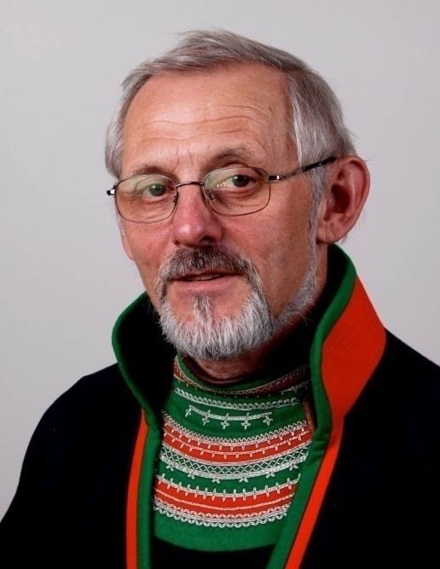
Plenumsledelse
Plenumlederskapet utarbeider saksliste, innkaller til og leder Sametingets plenumsmøter
Fordeler plenumssakene til de ulike fagkomitéene, med unntak av de faste plenumssakene (rådets beretning, spørsmål til rådet og kunngjøring av nye saker) og heller ikke sametingsrådets redegjørelser
Avgjør permisjonssøknader og fremmer innstillinger overfor plenum i spørsmål som omhandler Sametingets arbeidsorden
Utpeker deltakere og representanter til parlamentariske møter og konferanser
Jarle Jonassen, plenumsleder
Notes:
Møtelederskapet utarbeider saksliste, innkaller til og leder Sametingets plenumsmøter etter reglene i Sametingets arbeidsorden. Blant møtelederskapets oppgaver er å avgjøre permisjonssøknader, fremme innstillinger overfor plenum i spørsmål som omhandler Sametingets arbeidsorden og fatte nødvendig vedtak med hensyn til saksforberedelser for plenumsmøtene. Det skal også utpeke deltakere og representanter til parlamentariske møter og konferanser hvor Sametinget skal delta, samt sørge for utsendelse av sakspapirer etter de regler som Sametingets arbeidsorden fastsetter.
Møtelederskapet består av fem medlemmer som velges av og blant representanter i plenum. Leder for inneværende periode er Jarle Jonassen og nestleder er Inger Jørstad.

Slide 7
Fagkomitéene i Sametinget
Alle Sametingets representanter er medlem av en av de tre fagkomiteene som behandler saker og gir innstilling til Sametinget i plenum.
Komitéene er følgende:
  Plan- og finanskomiteen
  Oppvekst-, omsorg- og utdanningskomiteen
  Næring- og kulturkomiteen
Komitemøtene blir holdt i forkant av plenumsmøtene.

Slide 8
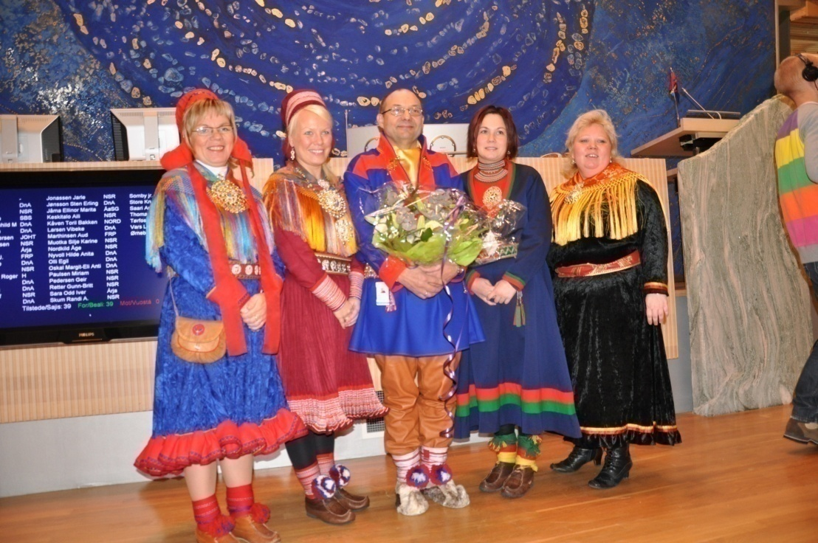
Sametingsrådet 2009 - 2013
F.v. Marianne Balto, visepresident Laila Susanne Vars, president Egil Olli, Ellinor Marita Jåma, Vibeke Larsen.
Flertallsrådet består av AP, Árja, Samer bosatt i Sør og Åarjel-Saemiej Gïelh.

Slide 9
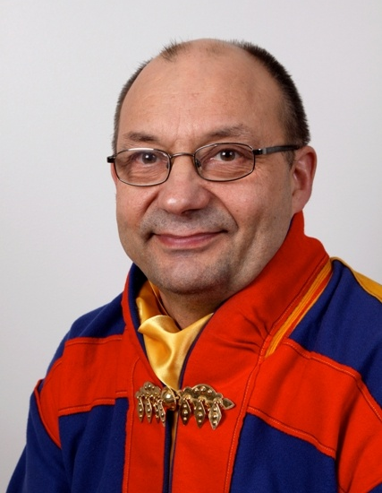
Sametingsrådet
Fungerer som Sametingets ”regjering”
Står for den daglige politiske virksomheten
Sametingsrådet baserer sin virksomhet på tillitt hos flertallet i plenum
Består denne perioden av president Egil Olli (Ap), visepresident Laila Susanne Vars (Árja) og tre rådsmedlemmer
Heltidspolitikere i Sametinget
Egil Olli
Sametings president
Notes:
Sametinget styres etter det parlamentariske prinsipp, hvor det sittende og utøvende sametingsråd baserer sin virksomhet på tillitt hos flertallet i plenum. Sametings presidenten blir valgt av og blant flertallet i Sametingets plenum. Presidenten utnevner fire (4) personer valgte blant sametingsrepresentanter som til sammen utgjør rådet.
Sametingsrådet består denne perioden av president Egil Olli (Ap), visepresident Laila Susanne Vars (Árja) og rådsmedlemmene Vibeke Larsen (Ap), Elinor Marita Jåma (Åarjel-Saemiej Gïelh) og Marianne Balto (Ap). De er alle heltidspolitikere i Sametinget.
Sametingsrådet fungerer som Sametingets ”regjering”, og står for den daglig politiske virksomheten. Rådet møtes 10-12 ganger per år.
Sametingsrådet skal fremme innstillinger overfor plenum i saker som gjelder fordeling av Sametingets budsjett, tiltak til påfølgende års statsbudsjett, Sametingets årsmelding, hovedretningslinjer for Sametingets tilskuddsordninger og andre saker som etter en selvstendig vurdering i Sametingsrådet bør fremmes.
I tillegg fremmer Sametingsrådet meldinger på ulike politikkområder etter behov, og har på en rekke områder også anledning til å fatte endelig vedtak.
REDIGER: Plansje 19: Kommentarfeltet: Her står det at sametingsrådet har anledning til å fremme saker til plenum, men det rette er vel til komiteene?

